Slide 1
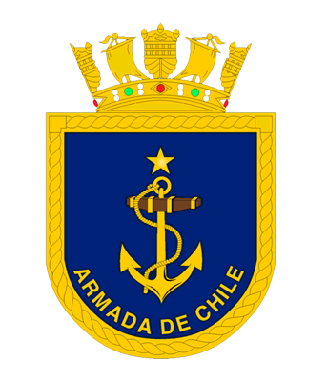

PATRIOTISMO⚓ HONOR ⚓ LEALTAD ⚓ VALENTÍA ⚓ INTEGRIDAD ⚓ DEBER
EMPLEO TÁCTICO DRONES
VICENTE CAVADA PEREDO
Teniente Primero
PWO (A)
6 de MAYO de 2026
LA CLASIFICACIÓN GENERAL DE ESTE BRIEFING ES RESERVADO

Slide 2
TEMARIO
PATRIOTISMO⚓ HONOR ⚓ LEALTAD ⚓ VALENTÍA ⚓ INTEGRIDAD ⚓ DEBER
INTRODUCCIÓN
EMPLEO DRONES
EJERCICIO
COMENTARIOS FINALES
LA CLASIFICACIÓN GENERAL DE ESTE BRIEFING ES RESERVADO

Slide 3
TEMARIO
PATRIOTISMO⚓ HONOR ⚓ LEALTAD ⚓ VALENTÍA ⚓ INTEGRIDAD ⚓ DEBER
INTRODUCCIÓN
EMPLEO DRONES
EJERCICIO
COMENTARIOS FINALES
LA CLASIFICACIÓN GENERAL DE ESTE BRIEFING ES RESERVADO

Slide 4
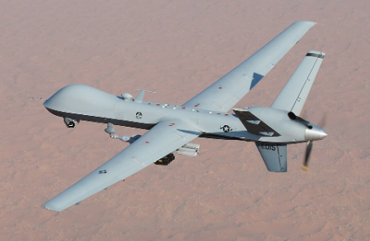
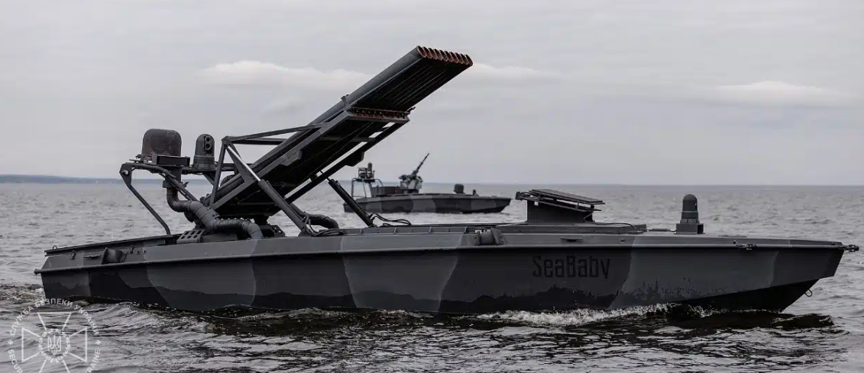
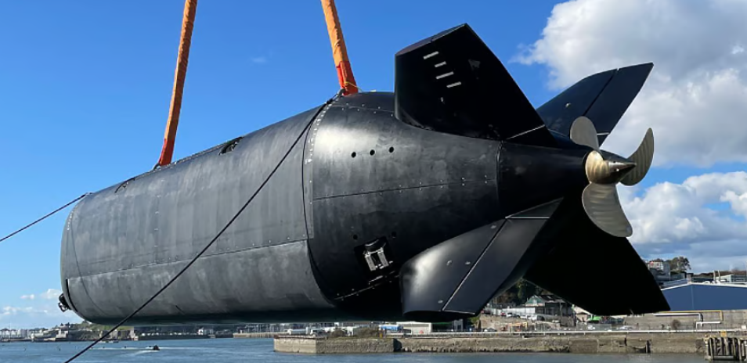
UXV
(Unmanned x vehicle)
UAV
(Unmanned aerial vehicle)
USV
(Unmanned surface vehicle)
UUV
(Unmanned underwater vehicle)
INTRODUCCIÓN
PATRIOTISMO⚓ HONOR ⚓ LEALTAD ⚓ VALENTÍA ⚓ INTEGRIDAD ⚓ DEBER
MQ-9 Reaper
Sea bay
Cetus
LA CLASIFICACIÓN GENERAL DE ESTE BRIEFING ES RESERVADO

Slide 5
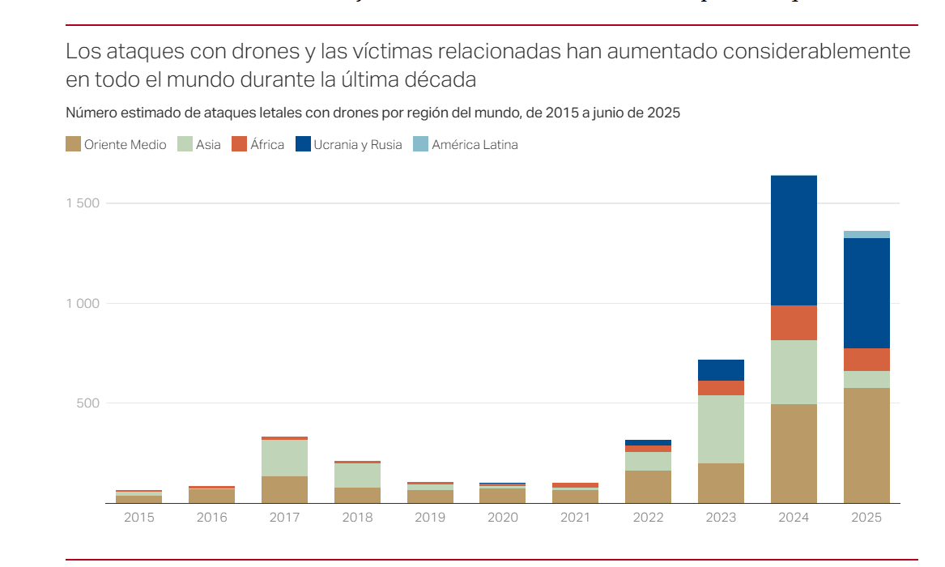

INTRODUCCIÓN
PATRIOTISMO⚓ HONOR ⚓ LEALTAD ⚓ VALENTÍA ⚓ INTEGRIDAD ⚓ DEBER
AVANCE DE DRONES EN LA GUERRA
LA CLASIFICACIÓN GENERAL DE ESTE BRIEFING ES RESERVADO

Slide 6
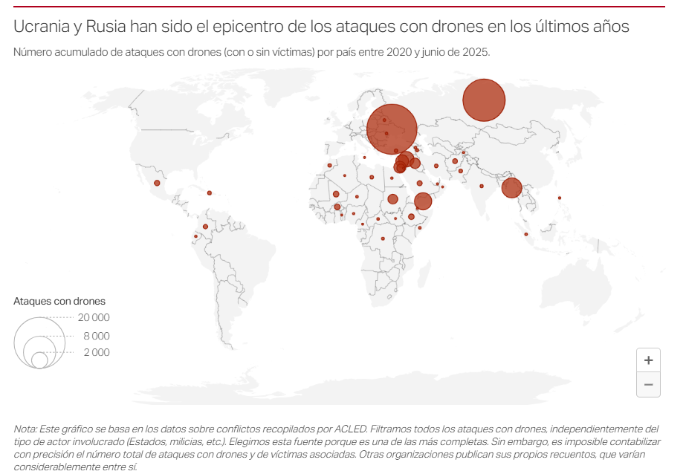
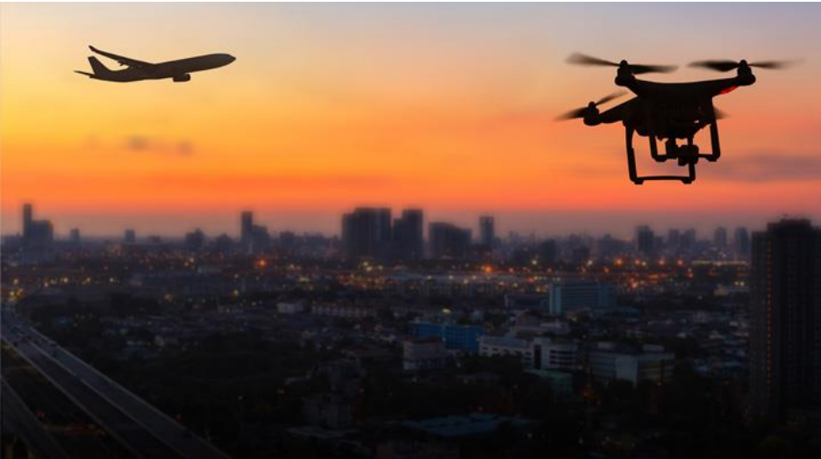
INTRODUCCIÓN
PATRIOTISMO⚓ HONOR ⚓ LEALTAD ⚓ VALENTÍA ⚓ INTEGRIDAD ⚓ DEBER
AUMENTO MASIVO DE EMPLEO DE DRONES
BENEFICIO V/S COSTO
LA CLASIFICACIÓN GENERAL DE ESTE BRIEFING ES RESERVADO

Slide 7
INTRODUCCIÓN
PATRIOTISMO⚓ HONOR ⚓ LEALTAD ⚓ VALENTÍA ⚓ INTEGRIDAD ⚓ DEBER
MODELO CENTRALIZADO
LA CLASIFICACIÓN GENERAL DE ESTE BRIEFING ES RESERVADO

Slide 8
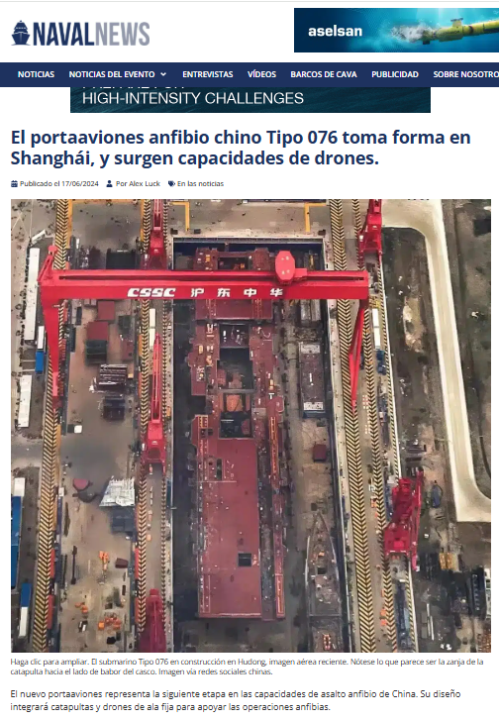
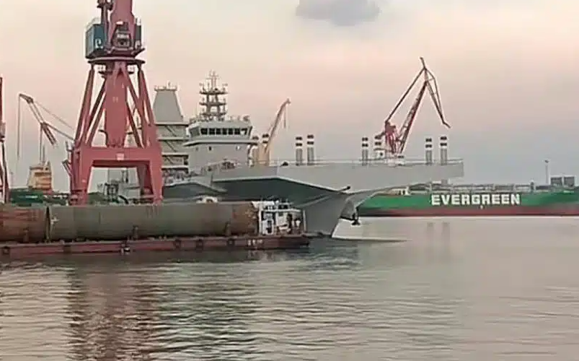
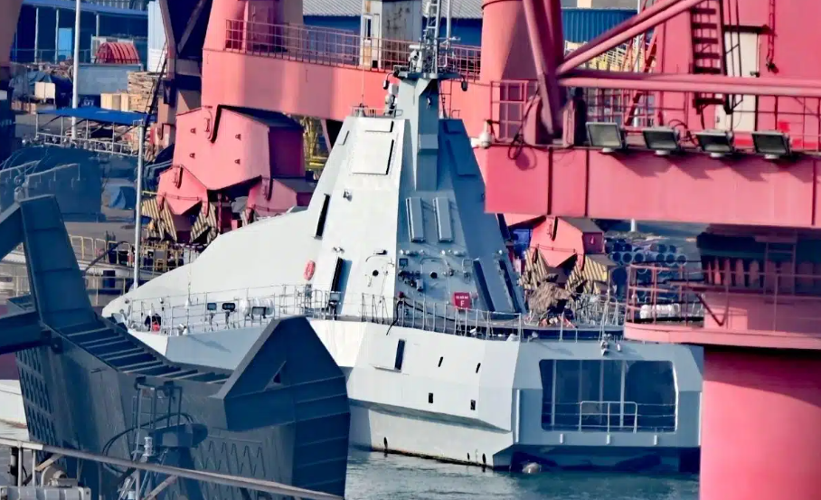
INTRODUCCIÓN
PATRIOTISMO⚓ HONOR ⚓ LEALTAD ⚓ VALENTÍA ⚓ INTEGRIDAD ⚓ DEBER
CASOS CHINA, UKRANIA, USA
BUQUE ANFIBIO TIPO 076
EMPLEO DE DRONES DE MANERA CENTRALIZADA
USV JARI
LA CLASIFICACIÓN GENERAL DE ESTE BRIEFING ES RESERVADO

Slide 9
INTRODUCCIÓN
PATRIOTISMO⚓ HONOR ⚓ LEALTAD ⚓ VALENTÍA ⚓ INTEGRIDAD ⚓ DEBER
MODELO DESCENTRALIZADO
LA CLASIFICACIÓN GENERAL DE ESTE BRIEFING ES RESERVADO

Slide 10
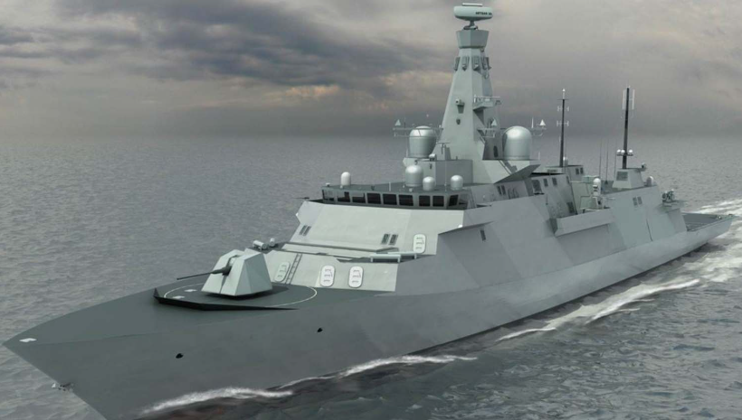

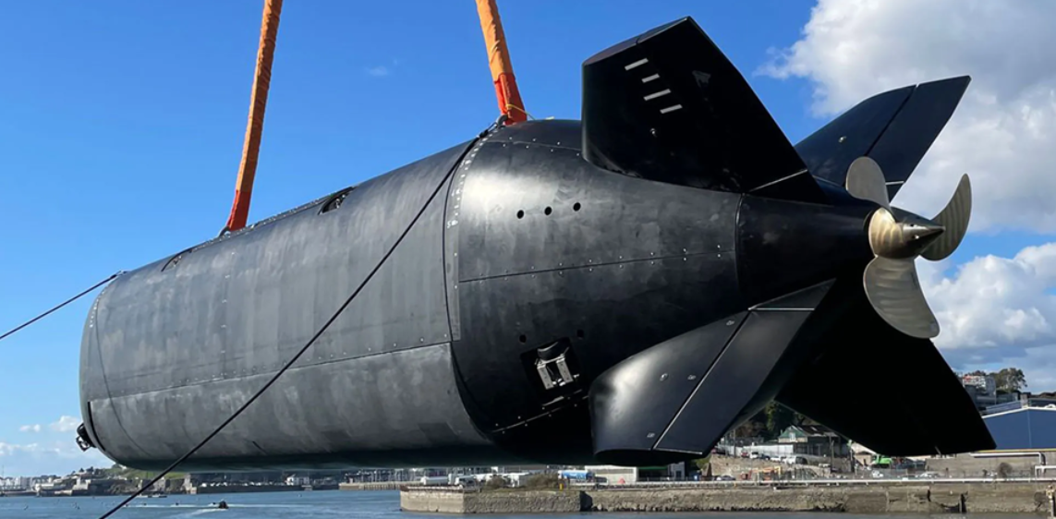
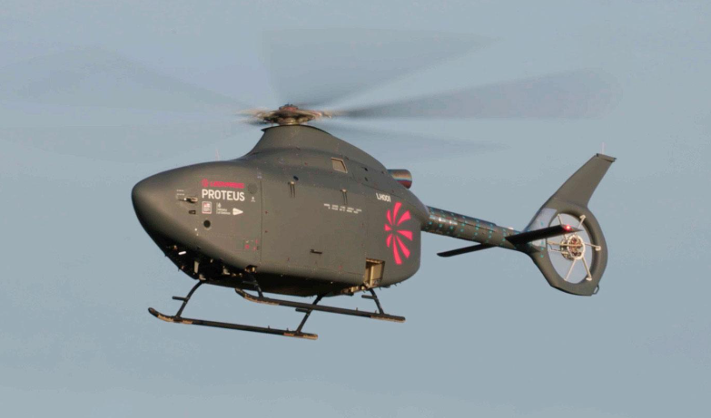
INTRODUCCIÓN
PATRIOTISMO⚓ HONOR ⚓ LEALTAD ⚓ VALENTÍA ⚓ INTEGRIDAD ⚓ DEBER
EMPLEO FRAGATAS TIPO 26 Y ATLANTIC BASTION
FRACASO EN CONSTRUCCIÓN FRAGATAS TIPO 32
FRAGATAS TIPO 26 PARA EMPLEO DE DRONES
ATLANTIC BASTION: CETUS-PROTEUS
LA CLASIFICACIÓN GENERAL DE ESTE BRIEFING ES RESERVADO

Slide 11
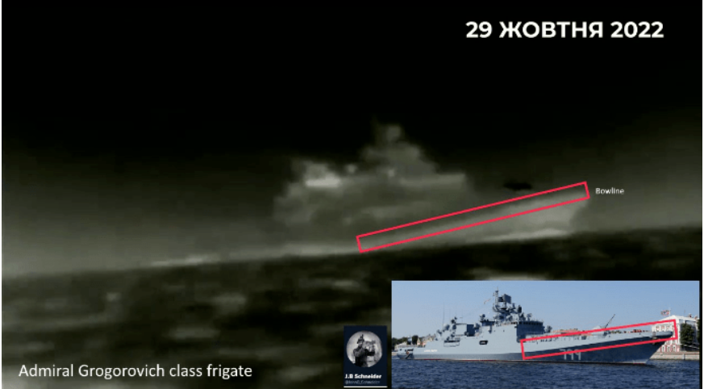
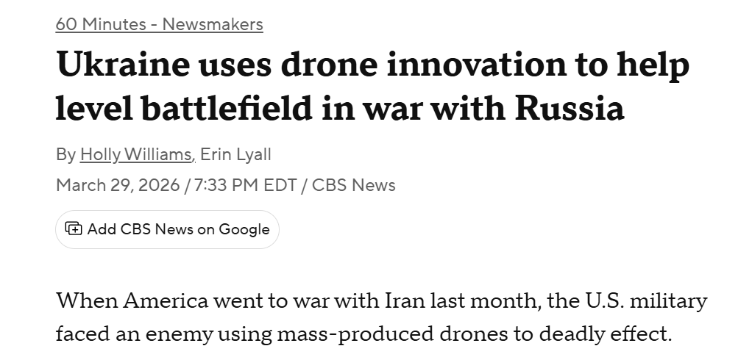

INTRODUCCIÓN
PATRIOTISMO⚓ HONOR ⚓ LEALTAD ⚓ VALENTÍA ⚓ INTEGRIDAD ⚓ DEBER
UCRANIA
Sin nodriza formal, los USV distribuidos con control humano en el lazo (MAGURA, Sea Baby) neutralizaron la flota rusa en el Mar Negro. Costo: asimétrico y favorable.
LA CLASIFICACIÓN GENERAL DE ESTE BRIEFING ES RESERVADO

Slide 12
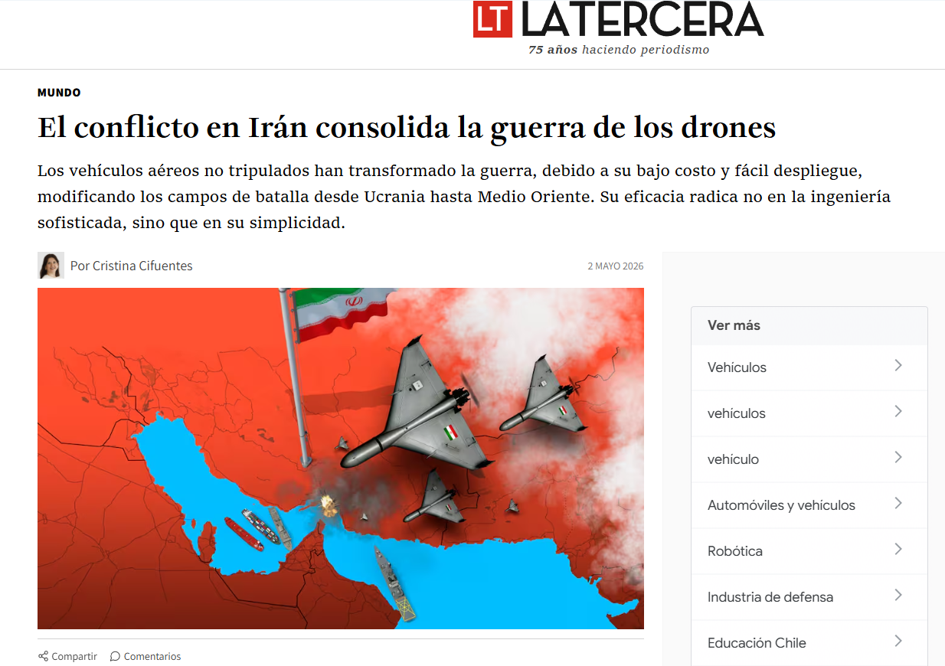
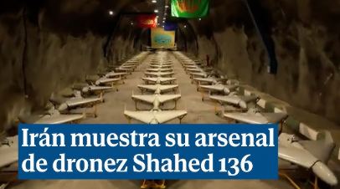
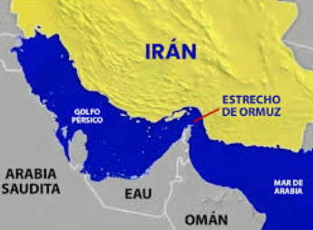
INTRODUCCIÓN
PATRIOTISMO⚓ HONOR ⚓ LEALTAD ⚓ VALENTÍA ⚓ INTEGRIDAD ⚓ DEBER
IRÁN
LA CLASIFICACIÓN GENERAL DE ESTE BRIEFING ES RESERVADO

Slide 13
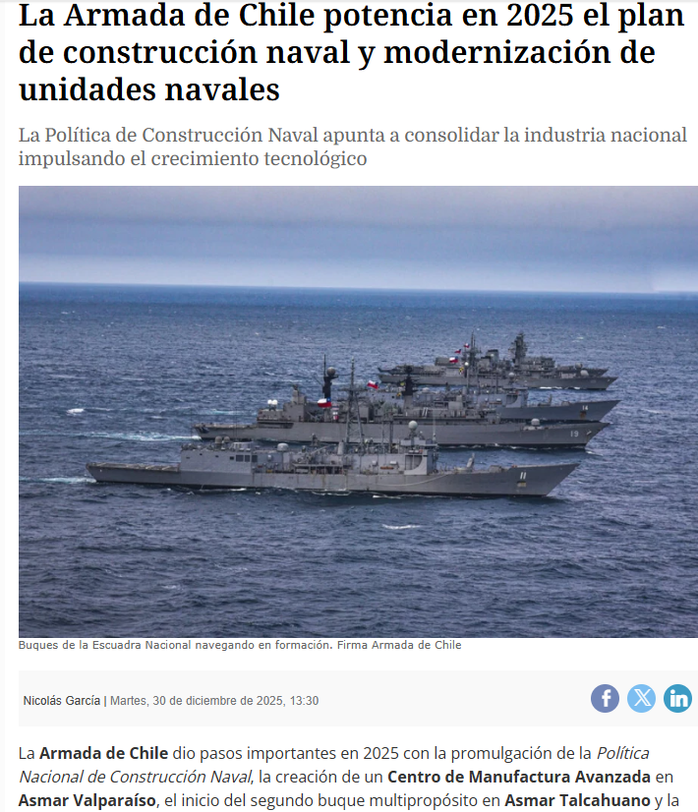
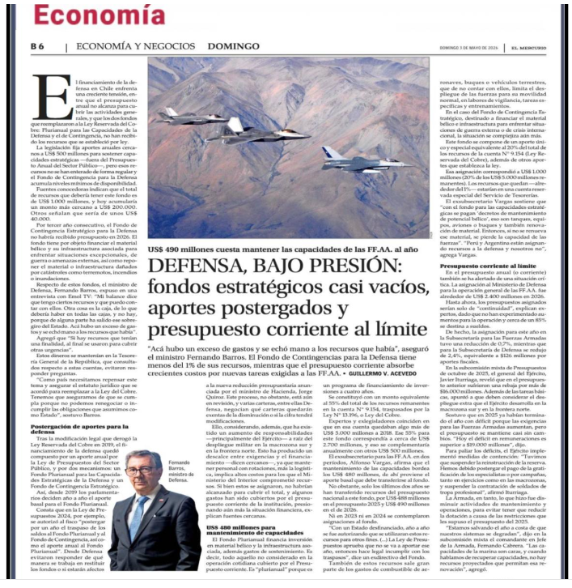
INTRODUCCIÓN
PATRIOTISMO⚓ HONOR ⚓ LEALTAD ⚓ VALENTÍA ⚓ INTEGRIDAD ⚓ DEBER
DD.RR. Y PLAN DE CONSTRUCCIÓN NAVAL
LA CLASIFICACIÓN GENERAL DE ESTE BRIEFING ES RESERVADO

Slide 14
EMPLEO DE DRONES
PATRIOTISMO⚓ HONOR ⚓ LEALTAD ⚓ VALENTÍA ⚓ INTEGRIDAD ⚓ DEBER
ASW SPEARHEAD
ATLANTIC BASTION
Fase 2 de PROYECTO CABOT
CETUS (XV Excalibur)
[XLUUV] 12 m, 20-25 t — Mayor AUV de la Royal Navy. Ensayos Feb 2025. Bautizado May 2025 en Devonport. ASW, inteligencia, operaciones de fondo marino.
◆ FF Tipo 26 como nodos C2 distribuidos en el Atlántico Norte
◆ Mission bay flexible: opera USV + UUV de forma orgánica
SCYLLA
◆ Red acústica integrada multi-dominio vs amenaza submarina rusa
[UUV desde torpedo] Lanzable desde tubo torpedo Clase Astute. Recuperación autónoma. IOC 2026-27. Soporta objetivos AUKUS Pilar 2 de guerra de fondo marino.
◆ Enlaza Tipo 26, aeronaves, sensores autónomos en panorama único
PROTEUS (Leonardo)
◆ CABOT Fase 1 (COCONO): USV autónomos operados por contratista en gap GIUK
[UAS Rotativo 3t] Plataforma autónoma aérea £60M. Primer vuelo Ene 2026 (Cornwall). Despliega sonoboyas, relé comms, vigilancia marítima ASW.
◆ Transición a GOGO (Gov Owned, Gov Operated) en Fase 2
Fuente: GOV.UK, NavalNews, RUSI Dec 2025, Armada International
LA CLASIFICACIÓN GENERAL DE ESTE BRIEFING ES RESERVADO

Slide 15
EMPLEO DE DRONES
PATRIOTISMO⚓ HONOR ⚓ LEALTAD ⚓ VALENTÍA ⚓ INTEGRIDAD ⚓ DEBER
Plataforma Nodriza Dedicada
JARI USV
Jiutian (SS-UAV)
Tipo 076 'Sichuan'
Buque de Superficie No Tripulado
Nodriza Aérea de Drones
Buque Anfibio c/ Catapulta EMALS
▸ 15–60 m eslora (Jari-A: 300 t)
▸ 16 t MTOW, 25 m envergadura
▸ 40.000-50.000 t desplazamiento
▸ 4× celdas VLS + radar AESA
▸ Vuelo primer: Dic 2025 (Shaanxi)
▸ Lanzado Dic 2024 — en pruebas 2025
▸ Misiones AAW, ASUW, ASW
▸ Lanza 100+ drones menores en vuelo
▸ Opera GJ-11 UAV furtivo + enjambres
▸ Operable desde portaviones o vía IA autónoma
▸ Rango ~7.000 km, 12 h endurance
▸ Primera plataforma naval de drones con catapulta del mundo
Doctrina: Massed effect — concentración de drones bajo nodo de mando único, análogo a doctrina de portaviones. Fuente: DSIAC 2025 / NavalNews 2024
LA CLASIFICACIÓN GENERAL DE ESTE BRIEFING ES RESERVADO

Slide 16
TEMARIO
PATRIOTISMO⚓ HONOR ⚓ LEALTAD ⚓ VALENTÍA ⚓ INTEGRIDAD ⚓ DEBER
INTRODUCCIÓN
EMPLEO DRONES
EJERCICIO
COMENTARIOS FINALES
LA CLASIFICACIÓN GENERAL DE ESTE BRIEFING ES RESERVADO

Slide 17
EMPLEO DE DRONES
PATRIOTISMO⚓ HONOR ⚓ LEALTAD ⚓ VALENTÍA ⚓ INTEGRIDAD ⚓ DEBER
LA CLASIFICACIÓN GENERAL DE ESTE BRIEFING ES RESERVADO

Slide 18
EMPLEO DE DRONES
PATRIOTISMO⚓ HONOR ⚓ LEALTAD ⚓ VALENTÍA ⚓ INTEGRIDAD ⚓ DEBER
LA CLASIFICACIÓN GENERAL DE ESTE BRIEFING ES RESERVADO

Slide 19
TEMARIO
PATRIOTISMO⚓ HONOR ⚓ LEALTAD ⚓ VALENTÍA ⚓ INTEGRIDAD ⚓ DEBER
INTRODUCCIÓN
EMPLEO DRONES
EJERCICIO
COMENTARIOS FINALES
LA CLASIFICACIÓN GENERAL DE ESTE BRIEFING ES RESERVADO

Slide 20
EJERCICIO
PATRIOTISMO⚓ HONOR ⚓ LEALTAD ⚓ VALENTÍA ⚓ INTEGRIDAD ⚓ DEBER
LA CLASIFICACIÓN GENERAL DE ESTE BRIEFING ES RESERVADO

Slide 21
EJERCICIO
PATRIOTISMO⚓ HONOR ⚓ LEALTAD ⚓ VALENTÍA ⚓ INTEGRIDAD ⚓ DEBER
LA CLASIFICACIÓN GENERAL DE ESTE BRIEFING ES RESERVADO

Slide 22
EJERCICIO
PATRIOTISMO⚓ HONOR ⚓ LEALTAD ⚓ VALENTÍA ⚓ INTEGRIDAD ⚓ DEBER
LA CLASIFICACIÓN GENERAL DE ESTE BRIEFING ES RESERVADO

Slide 23
TEMARIO
PATRIOTISMO⚓ HONOR ⚓ LEALTAD ⚓ VALENTÍA ⚓ INTEGRIDAD ⚓ DEBER
INTRODUCCIÓN
EMPLEO DRONES
EJERCICIO
COMENTARIOS FINALES
LA CLASIFICACIÓN GENERAL DE ESTE BRIEFING ES RESERVADO

